Slide 1
Projet FileSecureStorage
Optimisation & sécurisation d’une application mobile
Par Godart Jeoffrey et Millot Maxime

Slide 2
Sommaire
Contexte
Authentification
Gestion des fichiers
Technologies utilisées
Méthode de chiffrement
Fonctionnement
Questions

Slide 3
Contexte
Besoin
Le but de ce projet est de réaliser une application mobile qui permet de sauvegarder régulièrement le contenu d'un ou plusieurs répertoires vers un serveur.
Prérequis
Cette application mobile devra être utilisable sur une plateforme Android et disposé d’un écran de connexion pour pouvoir s’authentifier.
Les informations devront circuler entre les deux parties de façon sécurisées et les fichiers devront être accessibles sur le serveur.

Slide 4
Authentification - Client
Démarrage de l’application
Renseignements des identifiants
Récupération des champs saisies
Chiffrement des données*
Transformation en flux Json
Validation par le bouton de connexion
Envoi de la requête en http
Réponse du serveur
Renvoi sur la page de synchronisation

Slide 5

Authentification - Flux

Slide 6
Authentification – Serveur Première Connexion
Récupération du flux
Déchiffrement des identifiants
Création du dossier utilisateur
Création du fichier de configuration
Réponse au client

Slide 7
Authentification – Serveur Connexion
Récupération du flux
Déchiffrement des identifiants
Vérification des identifiants
Authentification avec succès
Erreur dans l’authentification
Renvoie d’une réponse positive avec un code de connexion
Retourne une erreur de connexion

Slide 8
Gestion des fichiers - Client
La gestion des fichiers du côté client est répartie en 4 points :
Récupération
Choix du répertoire ou récupérer les fichiers
Chiffrement
Captage des éléments par fichier
Chiffrement en AES 128 des éléments
Flux Json
Ajout dans la classe FileText de chacun des objets
Ajout dans le flux de chaque FileText
Envoi
Récupération de la liste des fichiers
Récupération du Flux
Création et envoie de la requêtes HTTP

Slide 9
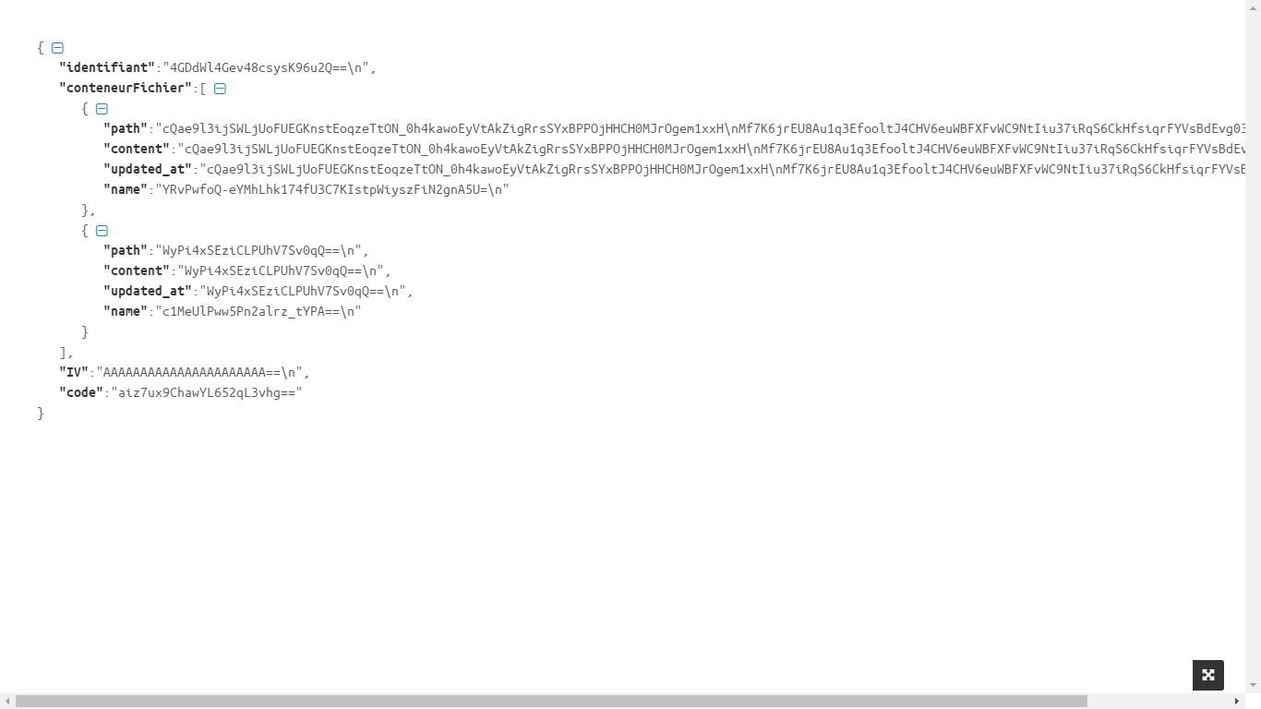
Gestion des fichiers - Flux

Slide 10
Gestion des fichiers – Serveur Mise en place de l’architecture dossier
Racine du dossier utilisateur
Compare le sous-dossier
Existe
N’existe pas
Création
Rentre dedans et compare le sous-dossier suivant
Rentre dedans et compare le sous-dossier suivant

Slide 11
Gestion des fichiers – Serveur Mise en place de l’architecture fichier
Compare le fichier client et serveur
Existe
N’existe pas
Création
Compare la date de modification
Antérieur
Remplacer
Même
Ne fait rien
Postérieur
Renvoi le fichier ( Amélioration)

Slide 12
Technologies utilisées
Solution Complète
La solution apparait dans une architecture client-serveur.
Pour communiquer entre nos deux contextes nous utilisons des envois de requête en http, ce mode de communication nous apporte plusieurs avantages :
un protocole fiable de type requête/réponse, le client et le serveur n'auront qu'à se mettre d'accord sur les données échangées.
indépendance des plateformes et des langages.
Client
La solution mobile est déployée sur Android comme demandé dans les prérequis.

Slide 13
Technologies utilisées
Serveur
Nous avons optés pour un serveur de type Linux pour plusieurs raisons :
Open-source donc qui n’entraine pas de frais d’achat
Peu de maintenance
Fiable
possibilité d'évolution (Gratuite)
Mise à jour en permanence (Bénévolement)
Moins sensible aux attaques que d’autre type de serveur
Utilisable sur des systèmes dits « anciens »

Slide 14

Méthode de chiffrement
Nous avons optés pour un système de chiffrement/déchiffrement en AES128.
Ce système de chiffrement est de type symétrique donc en blocs ce qui signifie que les deux parties voulant communiquer disposent d’une même clé appelé « Clé secret ».
En effet l’envoyeur chiffres ses données avec cette clé et le receveur les déchiffres avec.
Source image : http://static.commentcamarche.net/www.commentcamarche.net/pictures/crypto-images-cleprivee.gif*

Slide 15
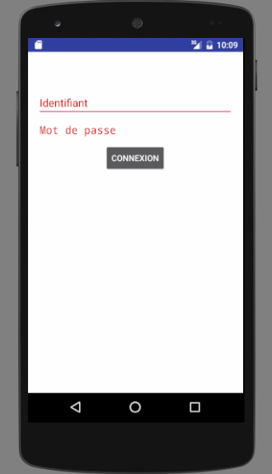
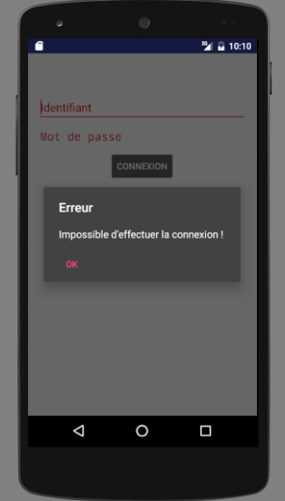
Fonctionnement - Client
Authentification
Erreur durant l’authentification

Slide 16
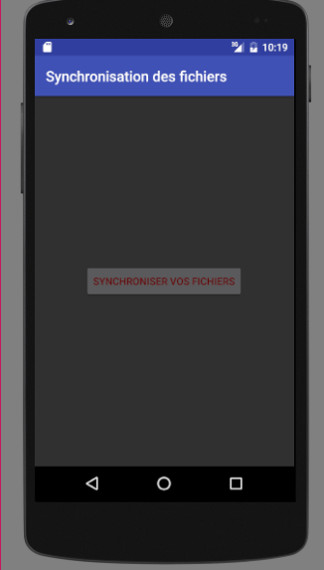
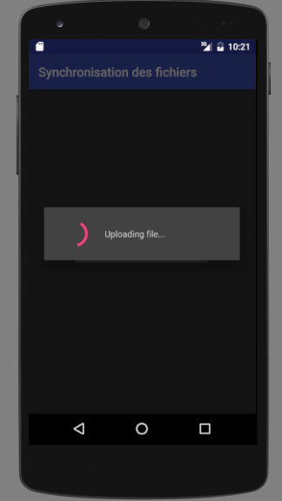
Fonctionnement - Client
Synchronisation
Chargement de la synchronisation

Slide 17
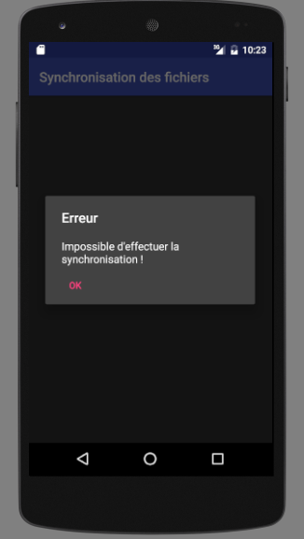
Fonctionnement - Client
Erreur dans la synchronisation

Slide 18
Fonctionnement - Serveur
Dans le cadre du fonctionnement du côté serveur :
Au moment de la première connexion un répertoire est créé qui permettra d’identifier l’utilisateur et de conserver ses données.
Ce dossier sera consultable directement sur le serveur.

Slide 19

Merci pour votre Attention !
3 2 1 – GO
Avez-vous des questions ?
http://espei.com/wp-content/uploads/2013/05/equipmentprotection3.png

